Slide 1


ESTADISTICA DESCRIPTIVA
La estadística descriptiva comprende un conjunto de técnicas para un análisis preliminar de los datos que tiene un doble objetivo
No hay proyecto estadístico sin una dimensión descriptiva
La estadística descriptiva es la parte inicial de la estadística o bien se ve como una vía de entrada

Slide 2


Familiarizarse con los set de datos y descubrir y describir sus principales características mediante operaciones de índole esencialmente exploratorio y, frecuentemente, de carácter efímero.
Transmitir eficazmente el conocimiento adquirido sobre los datos a terceros, lo que exige prestar atención a las cuestiones editoriales

Slide 3
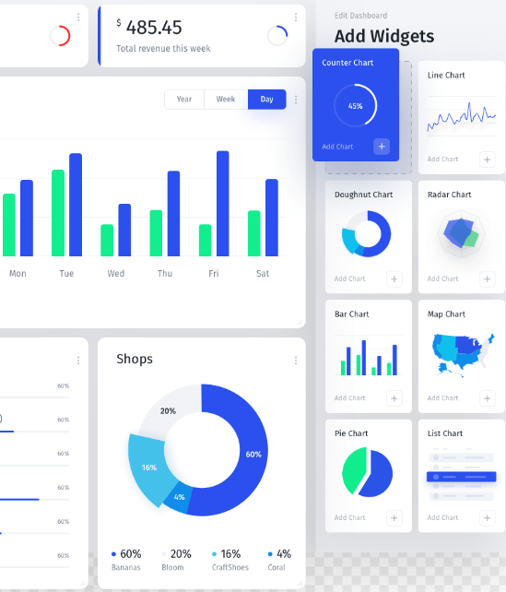
Es frecuente mostrar resúmenes de datos en forma tabular. Las tablas de datos son frecuentemente alternativas válidas (y recomendadas) a ciertos gráficos, entre los que se cuentan muchos diagramas de barras o las coropletas y mapas donde los valores asociados a los distintos territorios se codifican con colores.
TABLA DE DATOS

Slide 4

Es un conjunto de técnicas para explorar e incluso modelar datos usando fundamentalmente técnicas gráficas de manera interactiva.
Se debe de enlazar los datos
Se realiza la visualización y análisis de datos

Slide 5
Permitirá definir si los datos que tenemos son suficientes y son los que necesitamos para cumplir con el objetivo planteado
Permitirá definir si los datos que tenemos son suficientes y son los que necesitamos para cumplir con el objetivo planteado

